Slide 1
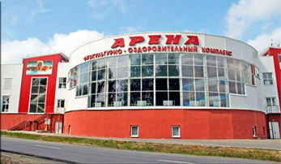
Исследовательская работа
ФОК «Арена»
как важнейший
инструмент в формировании
здорового образа жизни
населения города Семёнова
Выполнила: Горячева Елизавета,
учащаяся 7 класса МБОУ «Школа №1».
Научный руководитель:
Горячева Людмила Павловна,
учитель ОБЖ
г.Семёнов
2016г.

Slide 2
Проблема исследования:
Открытие в нашем городе ФОКа «Арена»
стало настоящим событием для всего населения.
Выявить, какие возрастные группы населения города занимаются в кружках и секциях комплекса, какие мероприятия проводятся на базе ФОКа, как это отражается на формировании здорового образа жизни населения в целом.
Объект исследования:
Фок «Арена», его возможности и потенциал.
Предмет исследования:
Занятость физической культурой и спортом жителей
города Семёнова.

Slide 3
Цель работы:
Проанализировать, как повлияло строительство и работа ФОКа «Арена» на формирование здорового образа жизни населения в целом.
Задачи работы:
1.Ознакомиться с понятием «Здоровый образ жизни», его составляющими.
2.Выявить взаимосвязь здорового образа жизни и физической культуры.
3. Исследовать возможности Фока «Арена»
4.Выяснить, какие группы населения занимаются на базе ФОКа.
5. Сделать вывод, как появление Фока в нашем городе повлияло на образ жизни его населения.

Slide 4
Гипотеза:
Если проанализировать посещаемость ФОКа и включенность населения в занятие физической культурой , то можно проследить улучшение отношения людей к своему здоровью, четкие шаги в формировании здорового образа жизни населения в целом, снижение количества учащихся, состоящих на различных формах профилактического учёта при увеличении количества учащихся, занимающихся в ФОКе.
.
Методы исследования:
Изучение и анализ научной и справочной литературы, интернет источников.
Знакомство с возможностями спортивных площадок Фока, с его специалистами.
Сбор информации о посещаемости ФОКа разными слоями населения.
Сбор и анализ информации об учащихся, состоящих на различных формах учёта в школах города.
Анкетирование учащихся 6-х и 9-х классов МБОУ «Школа №1»
Интервью с различными специалистами.
Статистические исследования.
Сравнение и анализ результатов.
Классификация материала и обобщение полученных результатов.

Slide 5
Понятие «здоровый образ жизни» однозначно пока ещё не определено. Представители философско-социологического направления рассматривают здоровый образ жизни как глобальную социальную проблему.
.
Здоровый образ жизни, по формулировке авторов программного документа «К здоровой России. Политика укрепления здоровья и профилактики заболеваний» (Р.Г.Оганов, Р.А.Халатов, Г'.С.Жуковский и др., 1994) – это «поведение, базирующееся на научно обоснованных санитарно-гигиенических нормативах, направленных на сохранение и укрепление здоровья».
Укрепление же здоровья — «мероприятия по сохранению и увеличению уровня здоровья населения для обеспечения его полного физического, духовного и социального благополучия».
Формирование здорового образа жизни — сложный системный процесс, охватывающий множество компонентов образа жизни современного общества и включающий основные сферы и направления жизнедеятельности людей.

Slide 6
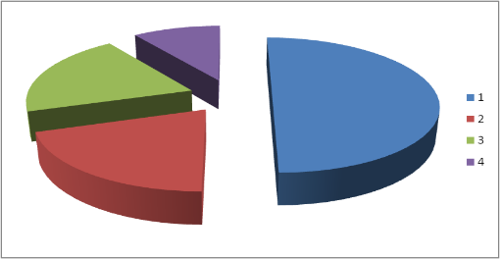
Факторы, влияющие на здоровье человека (по утверждению специалистов Всемирной организации здравоохранения)
1- Образ жизни человека (50%)
2- Наследственность (20%)
3- Состояние окружающей среды (эколо­гии) (20%)
4- Уровень системы здравоо­хранения(10%)

Slide 7
.
С появлением в нашем городе современного спортивного комплекса дало возможность населению заниматься физической культурой и спортом.
Занятия физической культурой обеспечивают формирование, развитие и закрепление жизненно важных умений, навыков, привычек личной гигиены, социальной коммуникативности, организованности и содействуют соблюдению социальных норм поведения в обществе и дисциплины, активному противоборству с нежелательными привычками и видами поведения.
Понятия Здоровый образ жизни и физическая культура тесно взаимосвязаны:
Здоровый образ жизни, как обновленное научное и бытовое понятие охватывает собой объективную потребность современного общества в здоровье, физическом совершенстве человека, в физической культуре личности.

Slide 8
.
Открытие ФОКа «Арена» 8 июня 2008 года - важнейшее событие для города Семёнова
В рамках областной программы строительства ФОКов, инициированной губернатором Валерием Шанцевым в 2007 году, в Нижегородском регионе было открыто 24 физкультурно-оздоровительных комплекса: в Сергаче, Семенове, Лыскове, Первомайске, Перевозе, Кулебаках, Урене, Шахунье, Богородске, Балахне, на Бору, в Дзержинске, Шатках, Воротынце, Арзамасе, Володарске, Сокольском, Павлове, Лукоянове, Красных Баках, Шаранге, Ленинском, Автозаводском и Канавинском районах Нижнего Новгорода.
На церемонии открытия присутствовали высокопоставленные гости:
Губернатор Нижегородской области - Валерий Шанцев, знаменитая фигуристка Ирина Роднина, знаменитый хоккеист Александр Якушев.

Slide 9
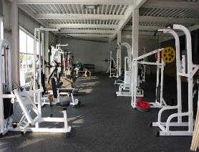
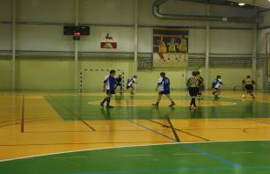
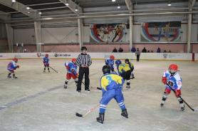
.
Сооружения ФОКа «Арена»:
Стадион с трибунами на 1500 мест
Футбольное поле
Спортивные залы (4)
Крытый спортивный объект с искусственным льдом (каток)
Бассейн (25м)
Боулинг
Теннисный зал
Зал для пауэрлифтинга
Кинозал, кафе

Slide 10
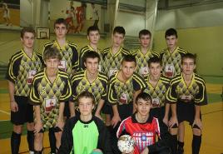
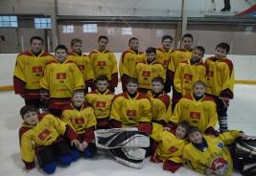
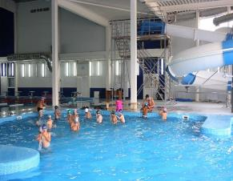
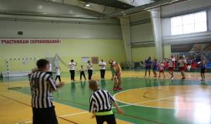
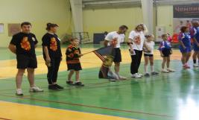
Секции ФОКа «Арена»
Волейбол, Баскетбол, Футбол
Хоккей
Легкая Атлетика
Фитнес, Аква-фитнес
Художественная гимнастика
Современное пятиборье
Пауэрлифтинг
Атлетический фитнес
Бадминтон
Фигурное катание
Клуб фигуриста
ВБЕ Кобудо
Настольный теннис
Плавание
мама+Я
.

Slide 11
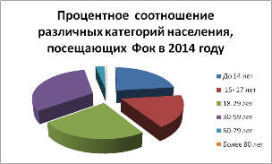
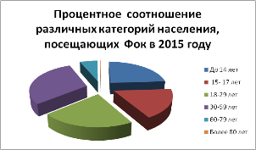
.
Возрастной состав населения, занимающегося в ФОКе «Арена»
Возрастные категории населения | 2014 год |  | 2015 год
До 14 лет | 2540 чел. | 23% | 2987 чел. | 24%
15- 17 лет | 2050 чел. | 18% | 2067 чел. | 17,8%
18-29 лет | 2698 чел. | 24% | 2819 чел. | 22%
30-59 лет | 3600 чел. | 31,8% | 3842 чел. | 30%
60-79 лет | 366 чел. | 3% | 766 чел. | 6%
Более 80 лет | 22 чел. | 0,2% | 25 чел. | 0,2 %
Всего: | 11276 чел. | 100% | 12506 чел. | 100%

Slide 12
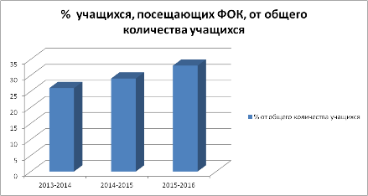
.
Количество учащихся МБОУ «Школа №1», посещающих Фок «Арена»
Количество учащихся МБОУ «Школа №1», посещающих Фок «Арена»
Учебные года | Количество учащихся | % от общего количества учащихся
2013-2014 | 197 | 26 %
2014-2015 | 221 | 29 %
2015-2016 | 246 | 33%
Учебные года | Количество учащихся | % от общего количества учащихся
2013-2014 | 197 | 26 %
2014-2015 | 221 | 29 %
2015-2016 | 246 | 33%

Slide 13
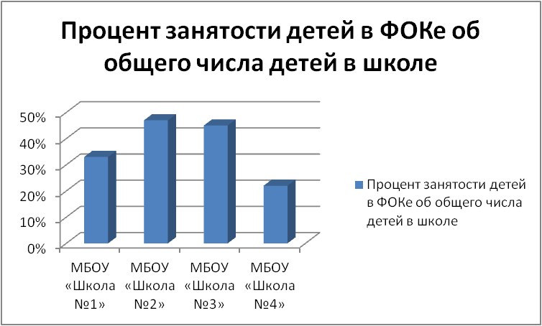
Сравнительные показатели занятости детей в ФОКе
в 2015-2016 учебном году по школам №1, №2, №3, №4
.
Образовательная организация | Процент занятости детей в ФОКе об общего числа детей в школе
МБОУ «Школа №1» | 33 %
МБОУ «Школа №2» | 47 %
МБОУ «Школа №3» | 45%
МБОУ «Школа №4» | 22 %

Slide 14
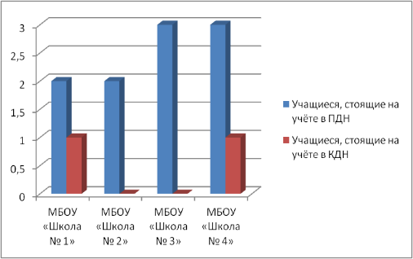
.
Сведения о количестве учащихся в школах №1, №2, №3, №4, состоящих на различных формах учёта
в 2015-2016 учебном году.
Образовательные организации | Учащиеся, стоящие на учёте в ПДН | Учащиеся, стоящие на учёте в КДН
МБОУ «Школа № 1» | 2 | 1
МБОУ «Школа № 2» | 2 | 0
МБОУ «Школа № 3» | 3 | 0
МБОУ «Школа № 4» | 3 | 1

Slide 15
.
Анализ анкетирования учащихся МБОУ «Школа №1»
Нами было проведено анкетирование в 6 и 9 классах школы №1, тема анкетирования «Здоровый образ жизни»
1. Что такое на твой взгляд, здоровый образ жизни?
это образ жизни, направленный на сохранение здоровья;
это соблюдение режима дня и правильного питания;
это занятия спортом и закаливание.
не знаю.
2. Является ли твой образ жизни здоровым?
а) да; б) нет;
в) частично; г) не знаю.
3. Насколько успех в жизни человека зависит от его образа жизни?
а) на 80-100% б) на 50-70%
в) на 10-40% г) не зависит.
4. Для чего бы ты стал вести здоровый образ жизни?
чтобы не беспокоили болезни; б) чтобы жить долго;
в) чтобы выглядеть красиво; г) чтобы всего добиться в жизни.

Slide 16
.
Анализ анкетирования учащихся МБОУ «Школа №1»
5. Какие обстоятельства могли бы побудить тебя изменить образ жизни?
пример родителей;
пример уважаемых мной людей;
болезни;
наглядная информация в фактах и цифрах;
6. Употребляешь ли ты алкоголь, табак, наркотики?
а) да; б) нет;
в) пробовал; г) уже отказался.
7. Посещаешь ли ты ФОК «Арена»?
а) да; б) нет;
8. Какие традиции есть в вашей семье, связанные со здоровым образом жизни?
В 6 классах было анкетировано – 46 человек, в 9 классах- 42 человека.

Slide 17
.
Заключение
В ходе проведённой работы мы изучили дополнительную литературу и узнали, что термин «Здоровый образ жизни» трактуется по разному, главное, что ЗОЖ выражает ориентированность личности на укрепление и развитие личного и общественного здоровья.
Проанализировав литературу, мы сделали вывод, что здоровый образ жизни и физическая культура тесно взаимосвязаны, мнение, что физическая культура общества в целом и каждого человека в отдельности, представляет собою базовое условие формирования здорового образа жизни (ЗОЖ), который, в свою очередь, — не только основа хорошего самочувствия и бодрого настроения, но и путь к оздоровлению нации, к решению многих социальных проблем современной России

Slide 18
.
Выводы:
Открытие ФОКа «Арена» - стало важнейшим событием для нашего города, появилось множество возможностей выбрать вид спорта по душе и заниматься физкультурой для своего здоровья. Кроме того, в ФОКе можно проводить свой культурный досуг в боулинге, сходить на каток с друзьями, провести день рождения в кафе ФОКа и многое другое.
Специалист по спорту и молодёжной политике
Бечастнова С.Б. объяснила нам , что в ФОКе регулярно проводятся мероприятия для подростков, состоящих на различных формах профилактического учёта, для детей- инвалидов, для пожилых людей нашего города, проводятся дружеские соревнования между организациями, семейные встречи, в этом году стартовал проект «Взвешенные люди», всего и не перечислишь, возможности ФОКа переоценить трудно.
Я очень рада, что в нашем городе построили такой спортивный современный комплекс, о котором
мои родители могли только мечтать.

Slide 19
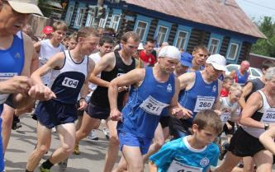
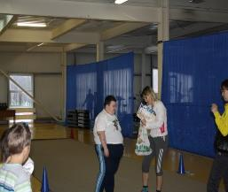
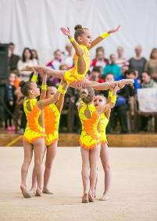
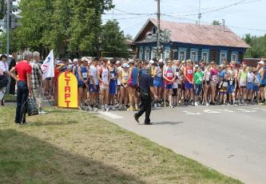
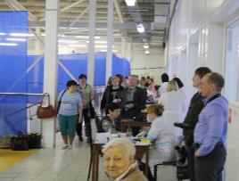
.
За последние 6лет в Нижегородской области 23% населения (750 тысяч человек) регулярно занимаются физической культурой и спортом, что выше среднероссийского показателя, который составил 19%.
В г.о. Семёновский такой показатель составил – 31 %, что на 8 % больше, чем по области и на 12 % больше, чем среднероссийский показатель.
Спорт
для всех!

